Slide 1
Aplicação de Aprendizado Supervisionado na Indústria Cinematográfica
Integrantes: Felipe Borges e Fernando Filter

Slide 2
Tarefa 1: Análise de Sentimentos

Slide 3
Análise de Sentimentos: Objetivo e Metodologia
Objetivo: Classificar críticas de filmes como positivas ou negativas.
Dataset: IMDb Large Movie Review Dataset (50.000 críticas).
Técnica: Vetorização com TF-IDF.
Modelo: Regressão Logística.
Resultado: Acurácia de 89.47%.

Slide 4
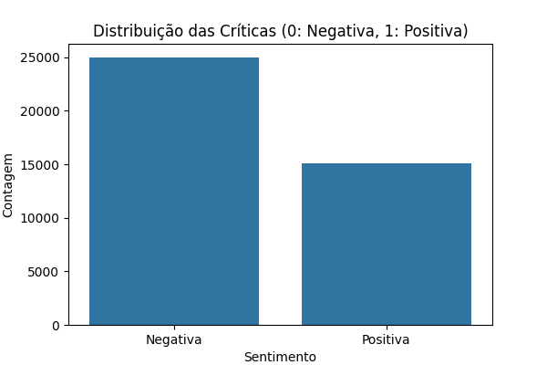
Distribuição das Classes (Balanceado)

Slide 5
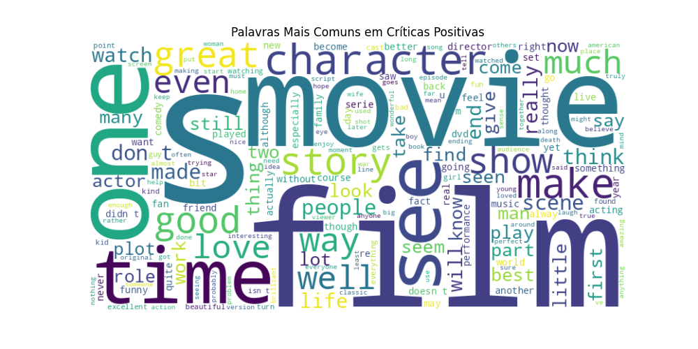
Nuvem de Palavras: Críticas Positivas

Slide 6
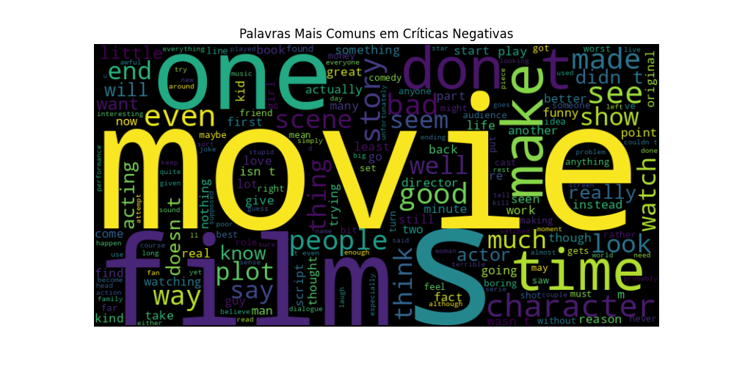
Nuvem de Palavras: Críticas Negativas

Slide 7
Tarefa 2: Previsão de Sucesso de Bilheteria

Slide 8
Previsão de Bilheteria: Objetivo e Metodologia
Objetivo: Prever se um filme terá ROI (Retorno/Orçamento) >= 3.
Dataset: TMDB 5000 Movie Dataset.
Features: Orçamento, popularidade, duração, nota média, contagem de votos.
Modelo: Random Forest Classifier.
Resultado: Acurácia de 72.45%.

Slide 9
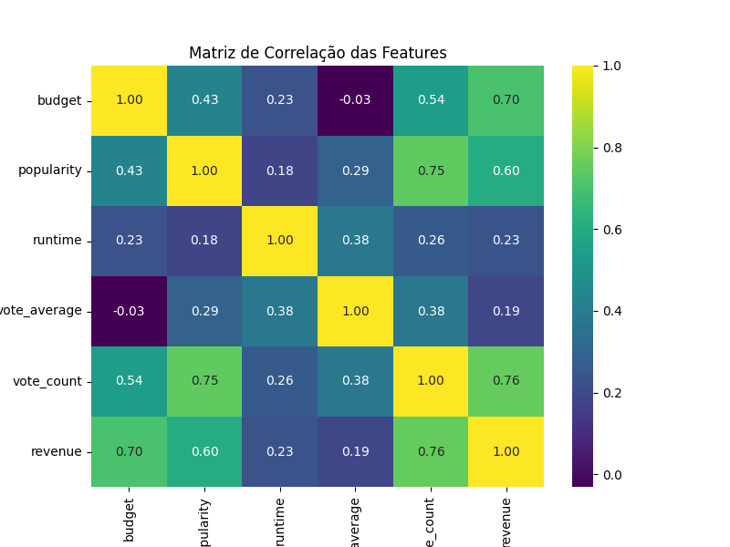
Matriz de Correlação entre Features

Slide 10
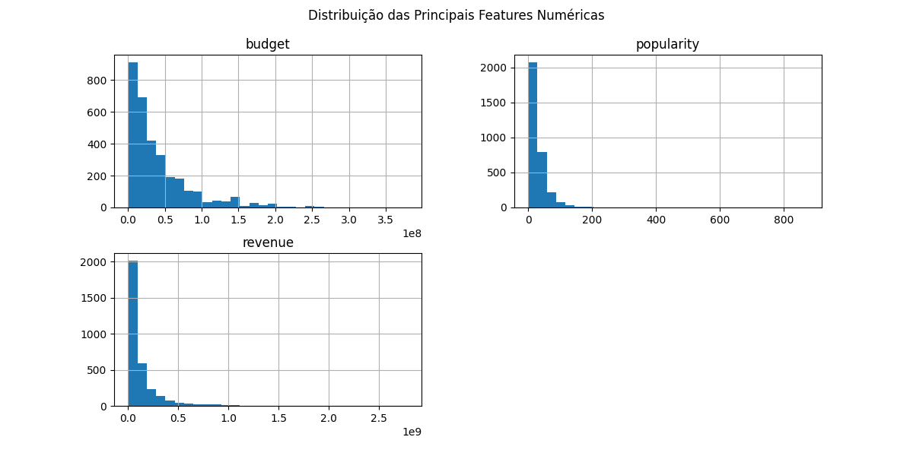
Distribuição das Features Numéricas

Slide 11
Tarefa 3: Classificação de Gênero por Pôster

Slide 12
Classificação de Pôsteres: Objetivo e Metodologia
Objetivo: Classificar o gênero de um filme a partir de seu pôster (Multi-label).
Dataset: Movie Poster Dataset (amostra de 500 pôsteres).
Técnica: Rede Neural Convolucional (CNN).
Modelo: Keras/TensorFlow com 3 camadas convolucionais.
Resultado: Acurácia de 57.53% (prova de conceito).

Slide 13
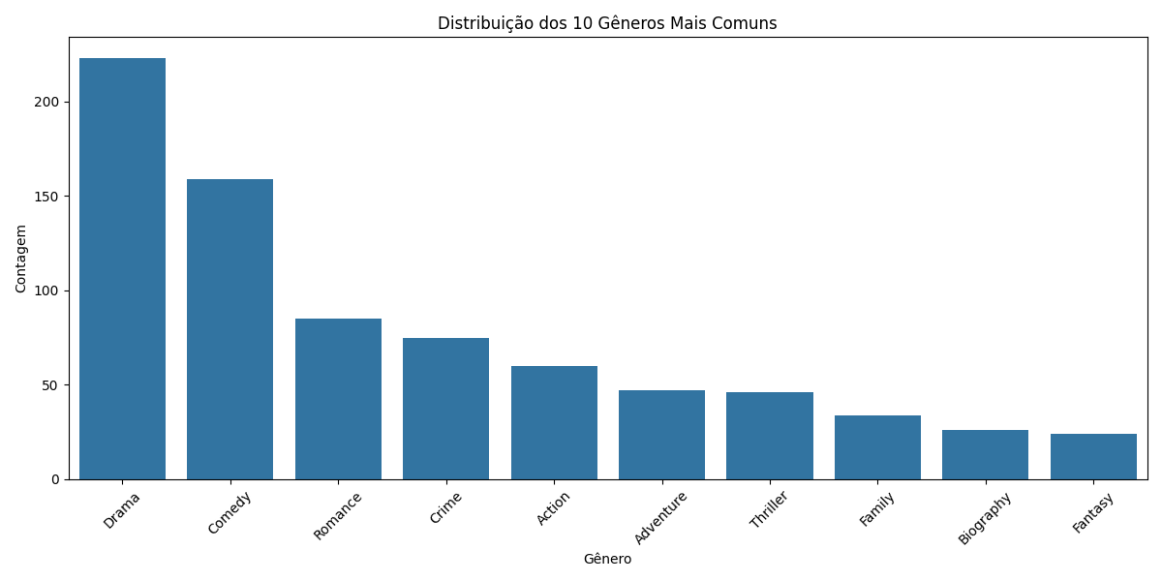
Distribuição dos 10 Gêneros Mais Comuns

Slide 14
Conclusão

Slide 15
Resultados e Próximos Passos
Sucesso na aplicação de ML em 3 domínios: Texto, Tabelas e Imagens.
Análise de Sentimentos: Modelo robusto com 89.47% de acurácia.
Previsão de Bilheteria: Modelo funcional com 72.45% de acurácia.
Classificação de Pôsteres: Pipeline estabelecido com 57.53% de acurácia inicial.
Próximos Passos: Aumentar datasets, treinar por mais tempo e otimizar hiperparâmetros.

